Slide 1
Search Robot
Gfeller Simon (gfels4) und Camille Zanni (zannc2)

Slide 2
Inhaltsverzeichnis
Zeitplan
Domain Model
Frontend
Robot
Vorführung
Notes:
Aufgabenstellung Robot erwähnen (Einleitung)
Teilung Frontend/Robot

Slide 3
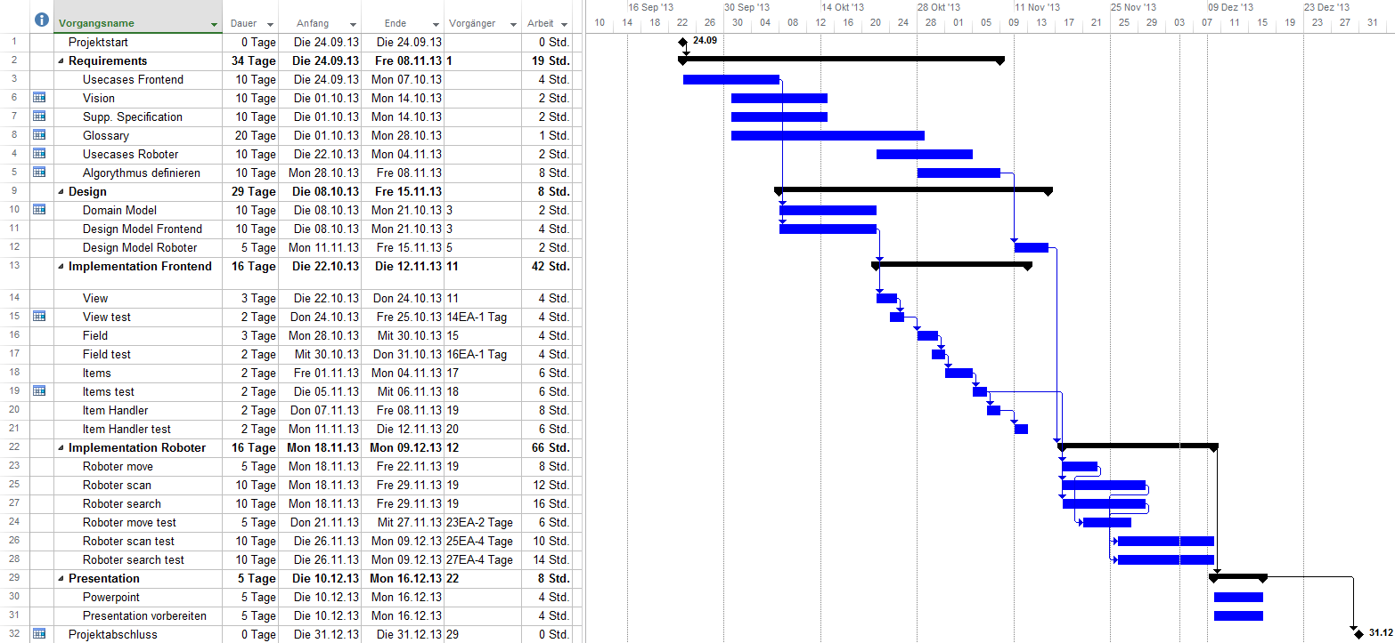
Zeitplan

Slide 4
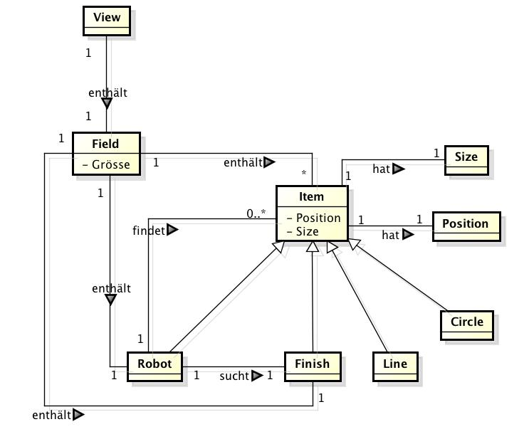
Domain Model

Slide 5
Frontend
Domain Mode
Use Cases
Sequence Diagramme
UML Klassen Diagramme

Slide 6
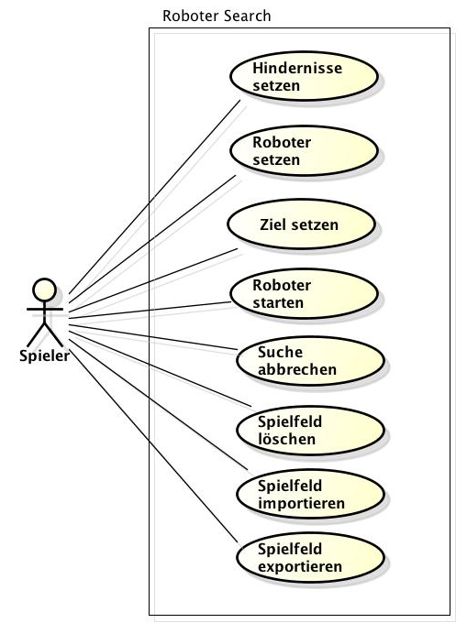
Use Cases
Notes:
Hindernisse setzen
Ein Spieler setzt alle gewünschte Hindernisse (2D Hindernisse) auf dem Spielfeld.
Roboter setzen
Der Spieler setzt den Roboter auf das Spielfeld. Diese Position wird zugleich die Startposition des Roboters sein.
Ziel setzten
Der Spieler setzt das Ziel, das der Roboter suchen muss, auf das Spielfeld.
Roboter starten
Der Spieler startet das Spiel, d.h. der Roboter beginnt das Ziel zu suchen.
Suche abbrechen
Der Spieler unterbricht die Suche nach dem Ziel und kehrt zum Spielfeldeditor zurück
Spielfeld löschen
Der Spieler hat die Möglichkeit das Spiel jederzeit zurückzusetzten, d.h. Hindernisse, Ziel und Roboter werden vom Spielfeld entfernt.
Spielfeld importieren
Das Spielfeld kann anhand eines XML-Files importiert werden.
Spielfeld exportieren
Das Spielfeld wird in ein neu erstelltes XML-File abgespeichert.

Slide 7
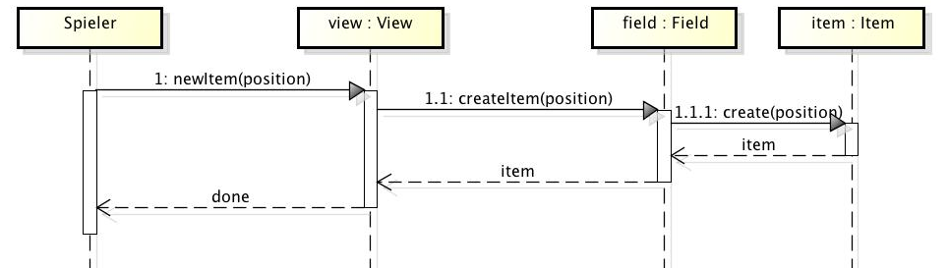
Sequence Diagram Hindernisse setzen
Notes:
Funktioniert bei Roboter/Ziel setzten gleich

Slide 8
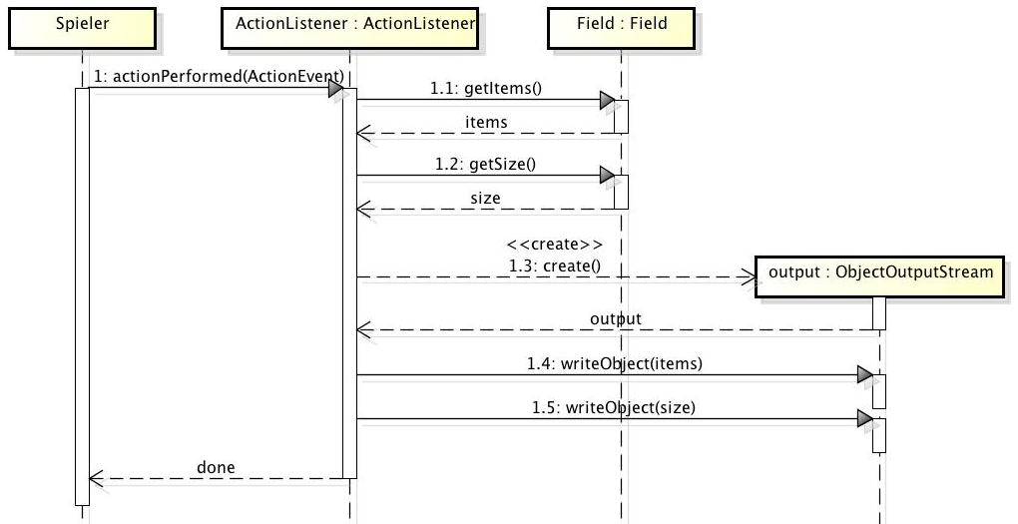
Sequence Diagram Spielfeld exportieren
Notes:
Funktioniert bei Roboter/Ziel setzten gleich

Slide 9
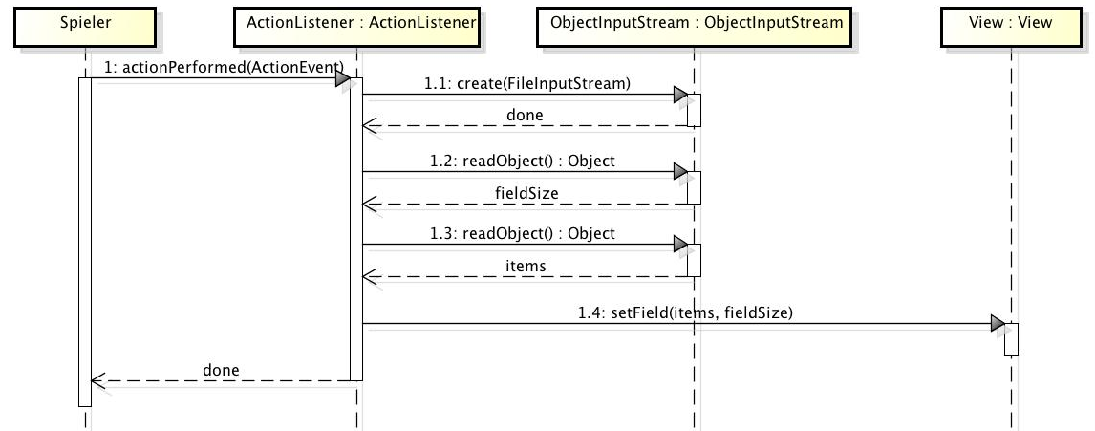
Sequence Diagram Spielfeld importieren
Notes:
Funktioniert bei Roboter/Ziel setzten gleich

Slide 10
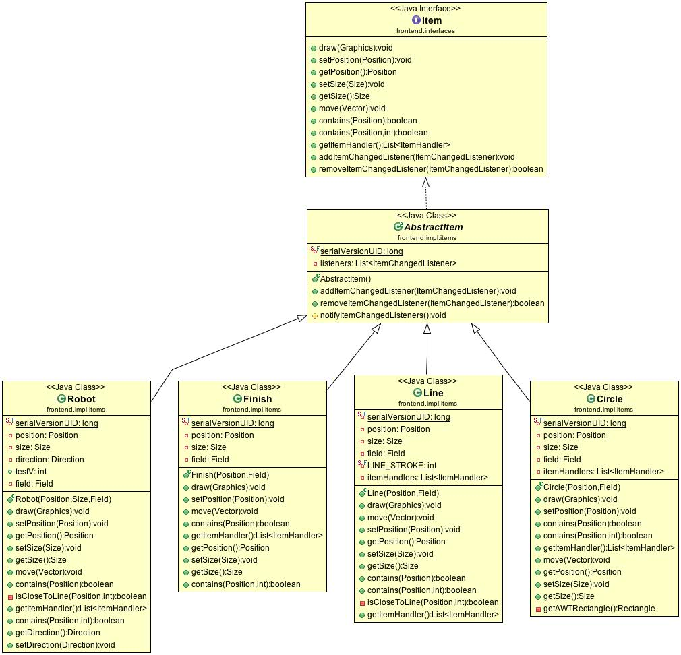
UML Klassen Diagramme Hindernisse
Notes:
Funktioniert bei Roboter/Ziel setzten gleich
Design Pattern: Decorator
-> Abstract Item und dann diverse Versionen davon, diese könnten durch Vererbung einzeln noch spezifiziert werden

Slide 11
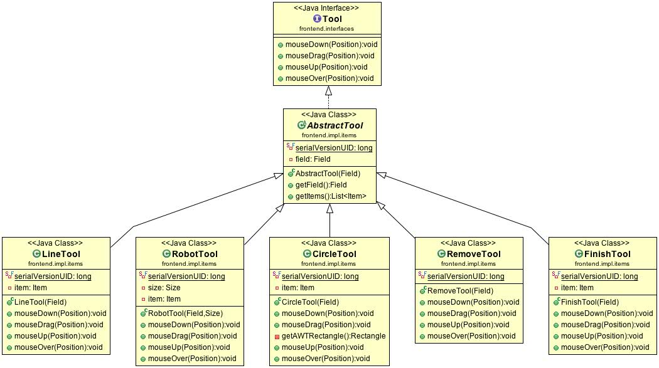
UML Klassen Diagramme Tools
Notes:
Design Pattern: Factory
Für jedes Item gibt es ein Tool, welches diese Erstellt.

Slide 12
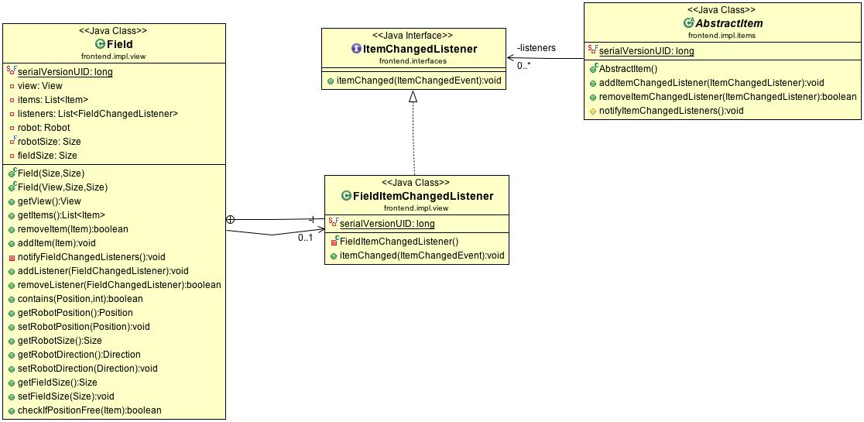
UML Klassen Diagramme Hindernisse
Notes:
Design Pattern: Observer
Jedes Item besitz mehrere ItemChangedListeners (Observer), dieser gibt eine Änderung (durch notify ausgelöst) des Items weiter an das Field und löst bspw. Ein repaint aus.

Slide 13
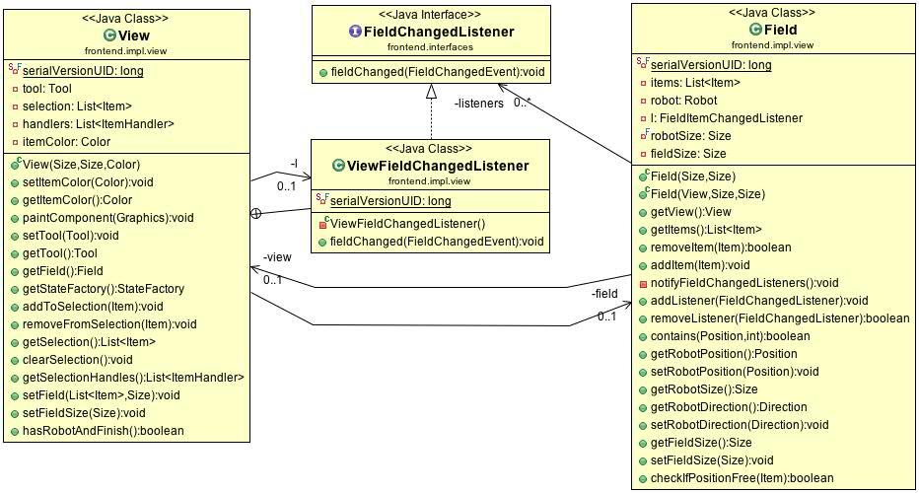
UML Klassen Diagramme Field
Notes:
Design Pattern: Observer
Das Field ein FieldChangedListener (Observer), dieser gibt Änderungen (durch notify im Field aufgelöst) weiter an die View und löst bspw. Ein Repaint aus.

Slide 14
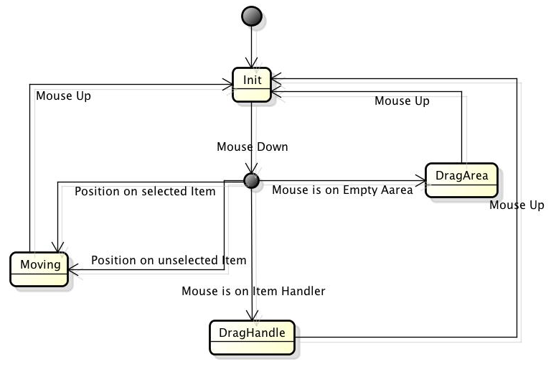
UML Klassen Diagramme State

Slide 15
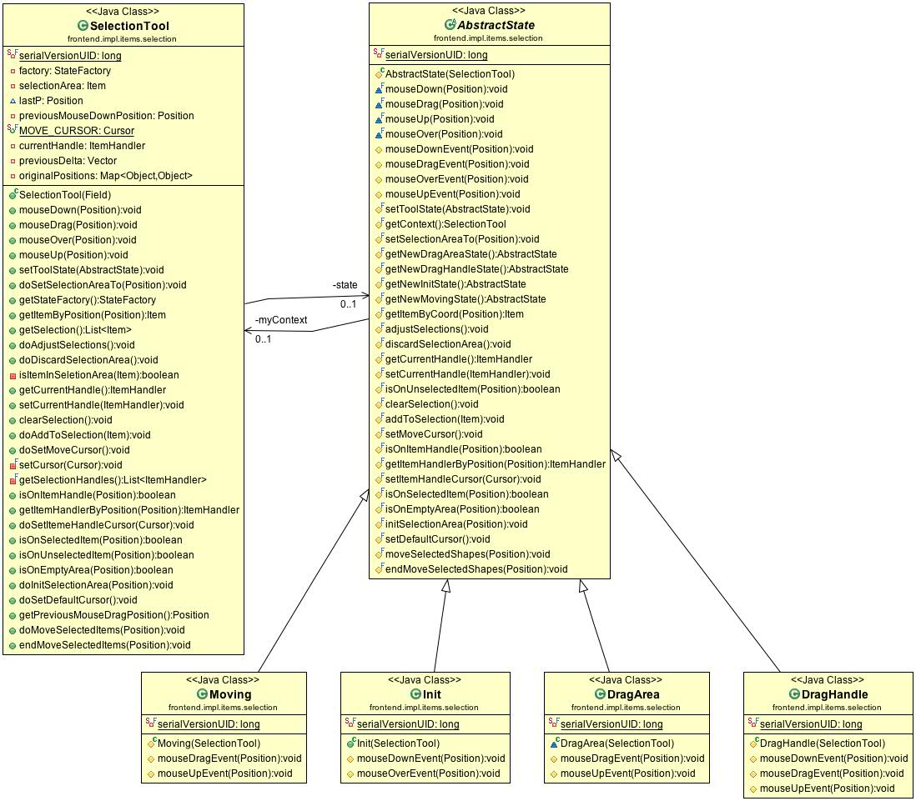
UML Klassen Diagramme State

Slide 16
Robot
Use Cases
Roboter Suche
Strategie
UML Klassen Diagramme

Slide 17
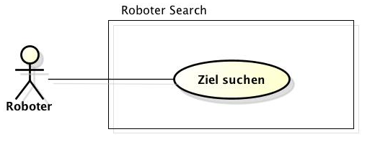
Use Cases
Notes:
Ziel suchen:
Der Roboter sucht nach einem bestimmten Algorithmus das Spielfeld ab, d.h. Er kann sich fortbewegen, jeweils -90° und +90° scannen und die Hindernisse und die Spielrandfläche so erforschen.

Slide 18
Roboter Suche
Grid 10x10 Pixel
Matrix mit bestehenden Item für schnelleres Scannen
Roboter Matrix für abgesuchtes Feld
Roboter scannt Feld von -90° bis 90° von seiner momentanen Blickrichtung

Slide 19
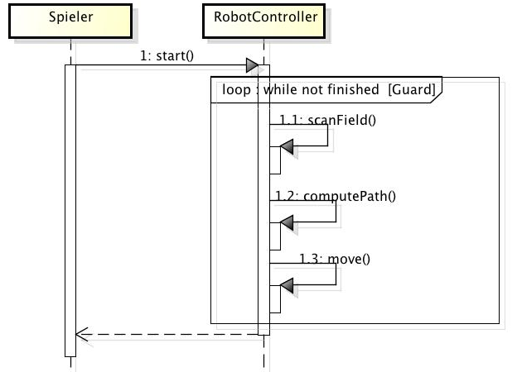
Strategie

Slide 20
Strategie
Kürzester Weg zum nächsten unbekannten Feld suchen
Notes:
computePath

Slide 21
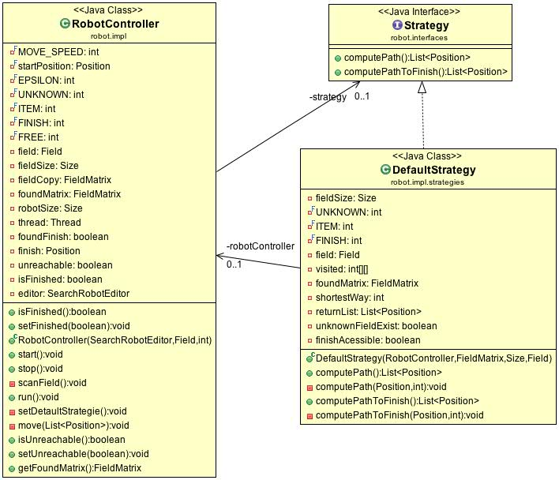
UML Klassen Diagramme Strategie
Notes:
Design Pattern: Strategy

Slide 22
Vorführung

Slide 23
Vielen Dank für Ihre Aufmerksamkeit

